Slide 1
Smith Kaart
Oefening 2
Jan Genoe
December 2024

Slide 2
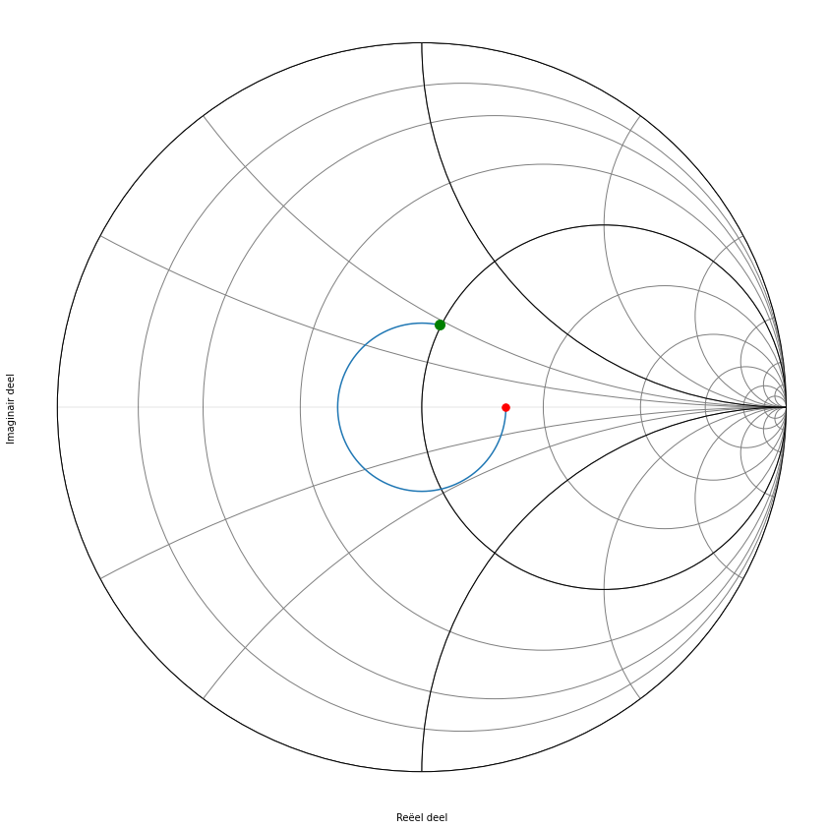
Smith kaart van de eerste oplossing

Slide 3
hoek impedantie (Ohm) lengte coax (cm)
280 Z= 48.65+23.35j Ohm lengte=19.44 cm
281 Z= 49.04+23.47j Ohm lengte=19.51 cm
282 Z= 49.45+23.58j Ohm lengte=19.58 cm
283 Z= 49.86+23.68j Ohm lengte=19.65 cm
284 Z= 50.27+23.78j Ohm lengte=19.72 cm

Slide 4
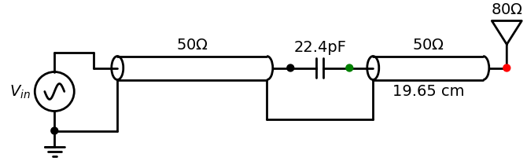
circuit van de eerste oplossing

Slide 5
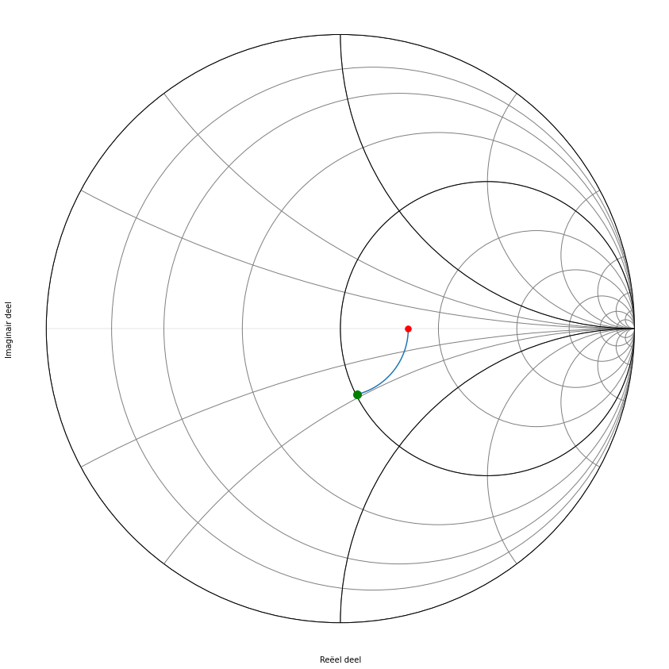
Smith kaart van de tweede oplossing

Slide 6
hoek impedantie (Ohm) lengte coax (cm)
75 Z= 50.69-23.87j Ohm lengte=5.21 cm
76 Z= 50.27-23.78j Ohm lengte=5.28 cm
77 Z= 49.86-23.68j Ohm lengte=5.35 cm
78 Z= 49.45-23.58j Ohm lengte=5.42 cm
79 Z= 49.04-23.47j Ohm lengte=5.49 cm

Slide 7
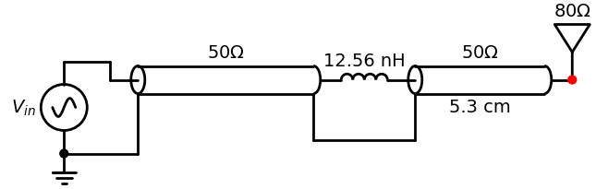
circuit van de tweede oplossing

Slide 8
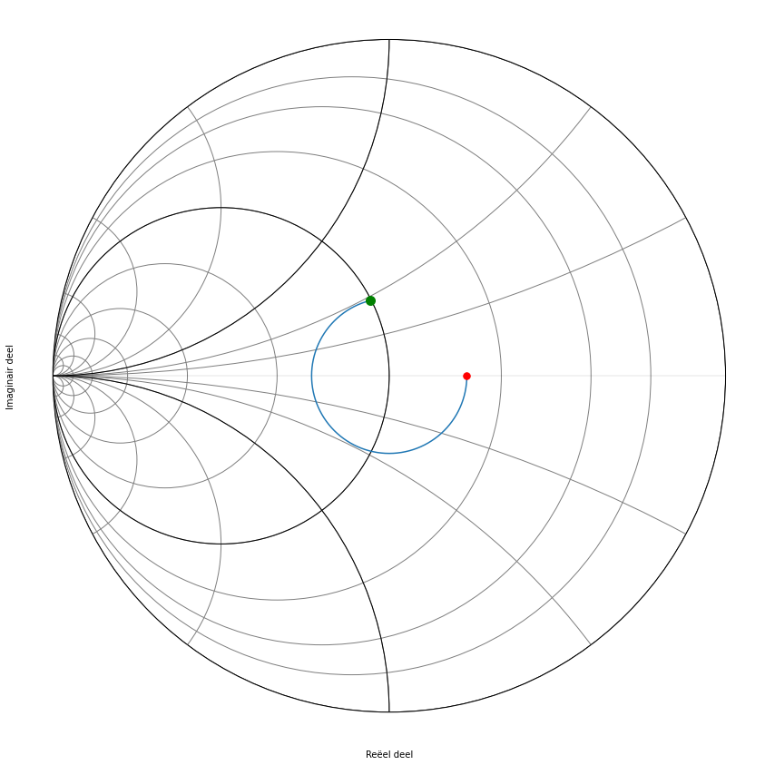
Smith kaart van de derde oplossing

Slide 9
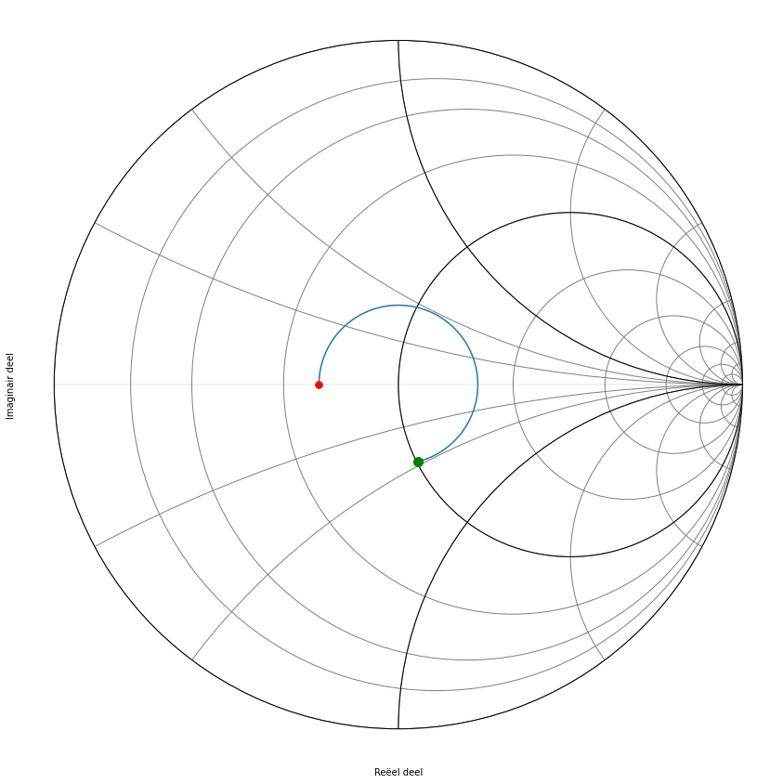
Smith kaart van de derde oplossing als admittantie.

Slide 10
Het schema dat we nodig hebben om deze derde oplossing te realiseren wordt dus:

Slide 11
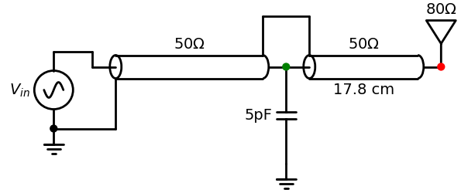
circuit van de derde oplossing

Slide 12
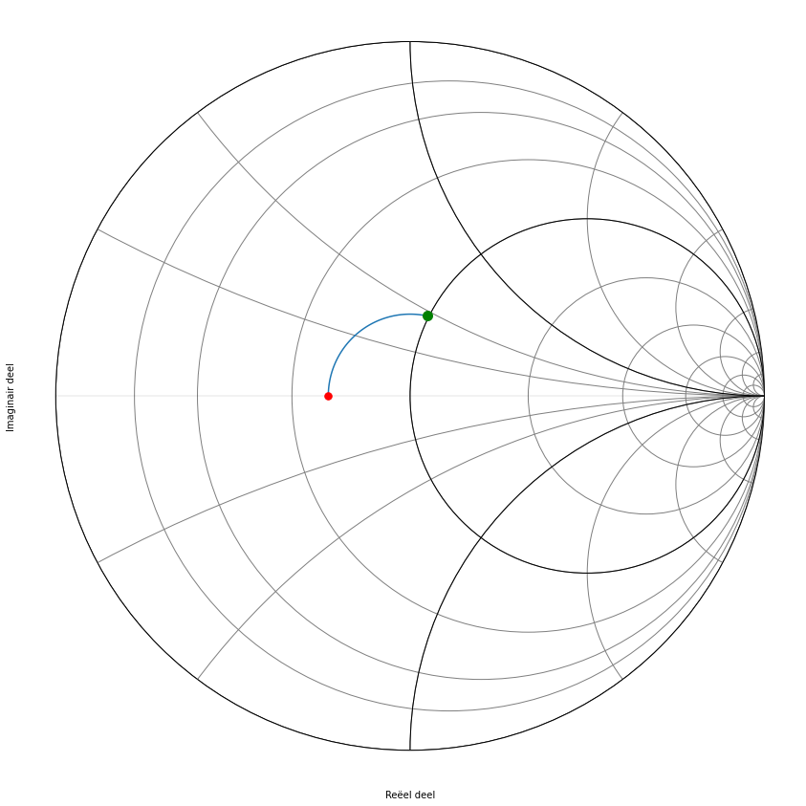
Smith kaart van de vierde oplossing

Slide 13
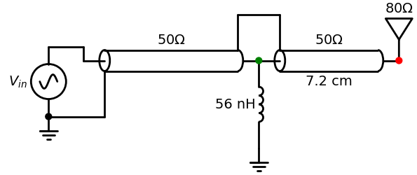
circuit van de vierde oplossing

Slide 14
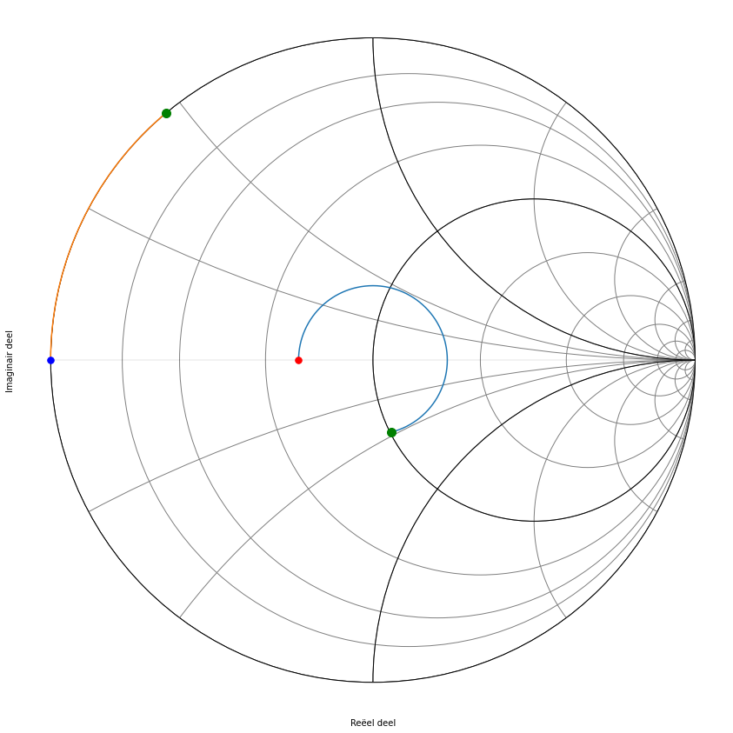
Smith kaart van de vijfde oplossing

Slide 15
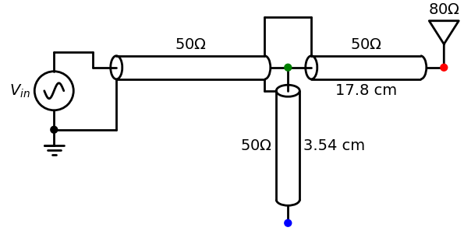
circuit van de vijfde oplossing

Slide 16
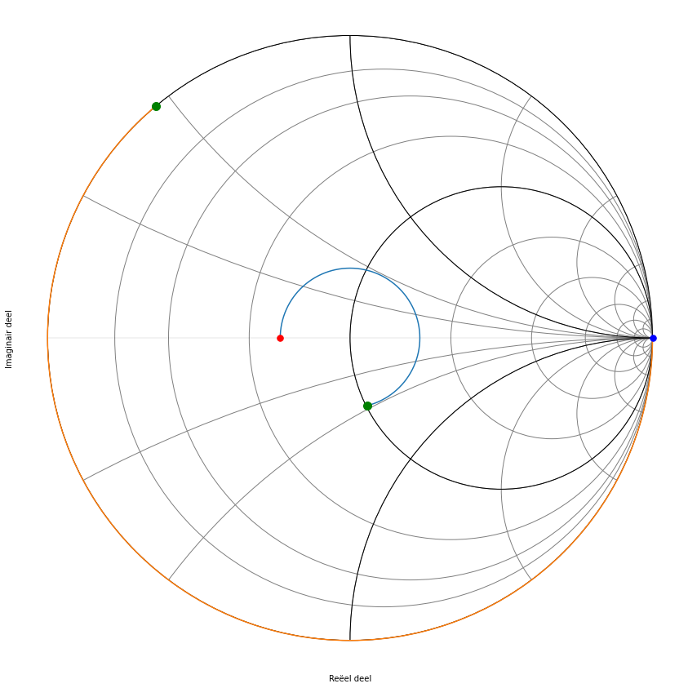
Smith kaart van de zesde oplossing

Slide 17
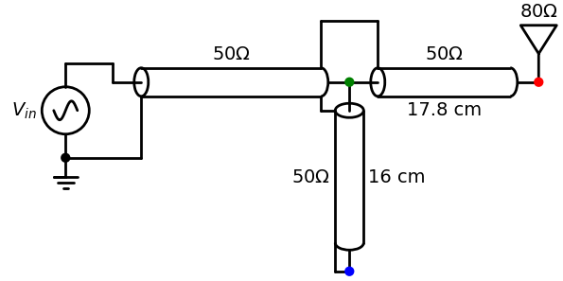
circuit van de zesde oplossing

Slide 18
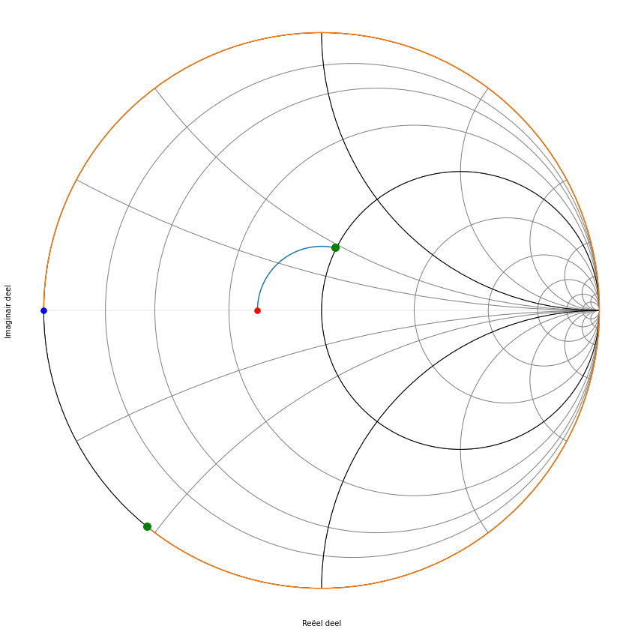
Smith kaart van de zevende oplossing

Slide 19
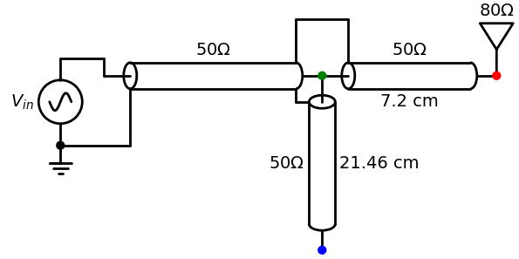
circuit van de zevende oplossing

Slide 20
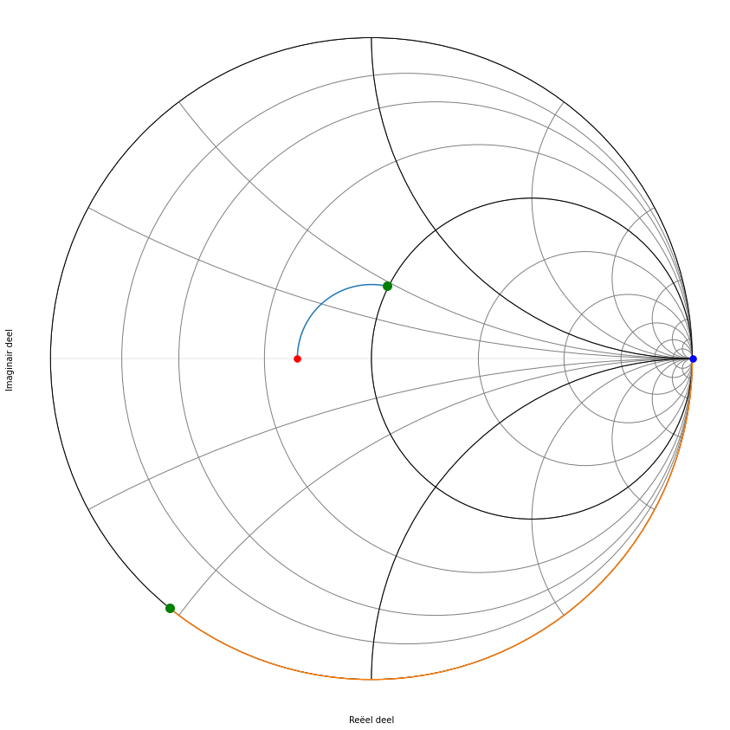
Smith kaart van de achtste oplossing

Slide 21

circuit van de achtste oplossing

